Slide 1
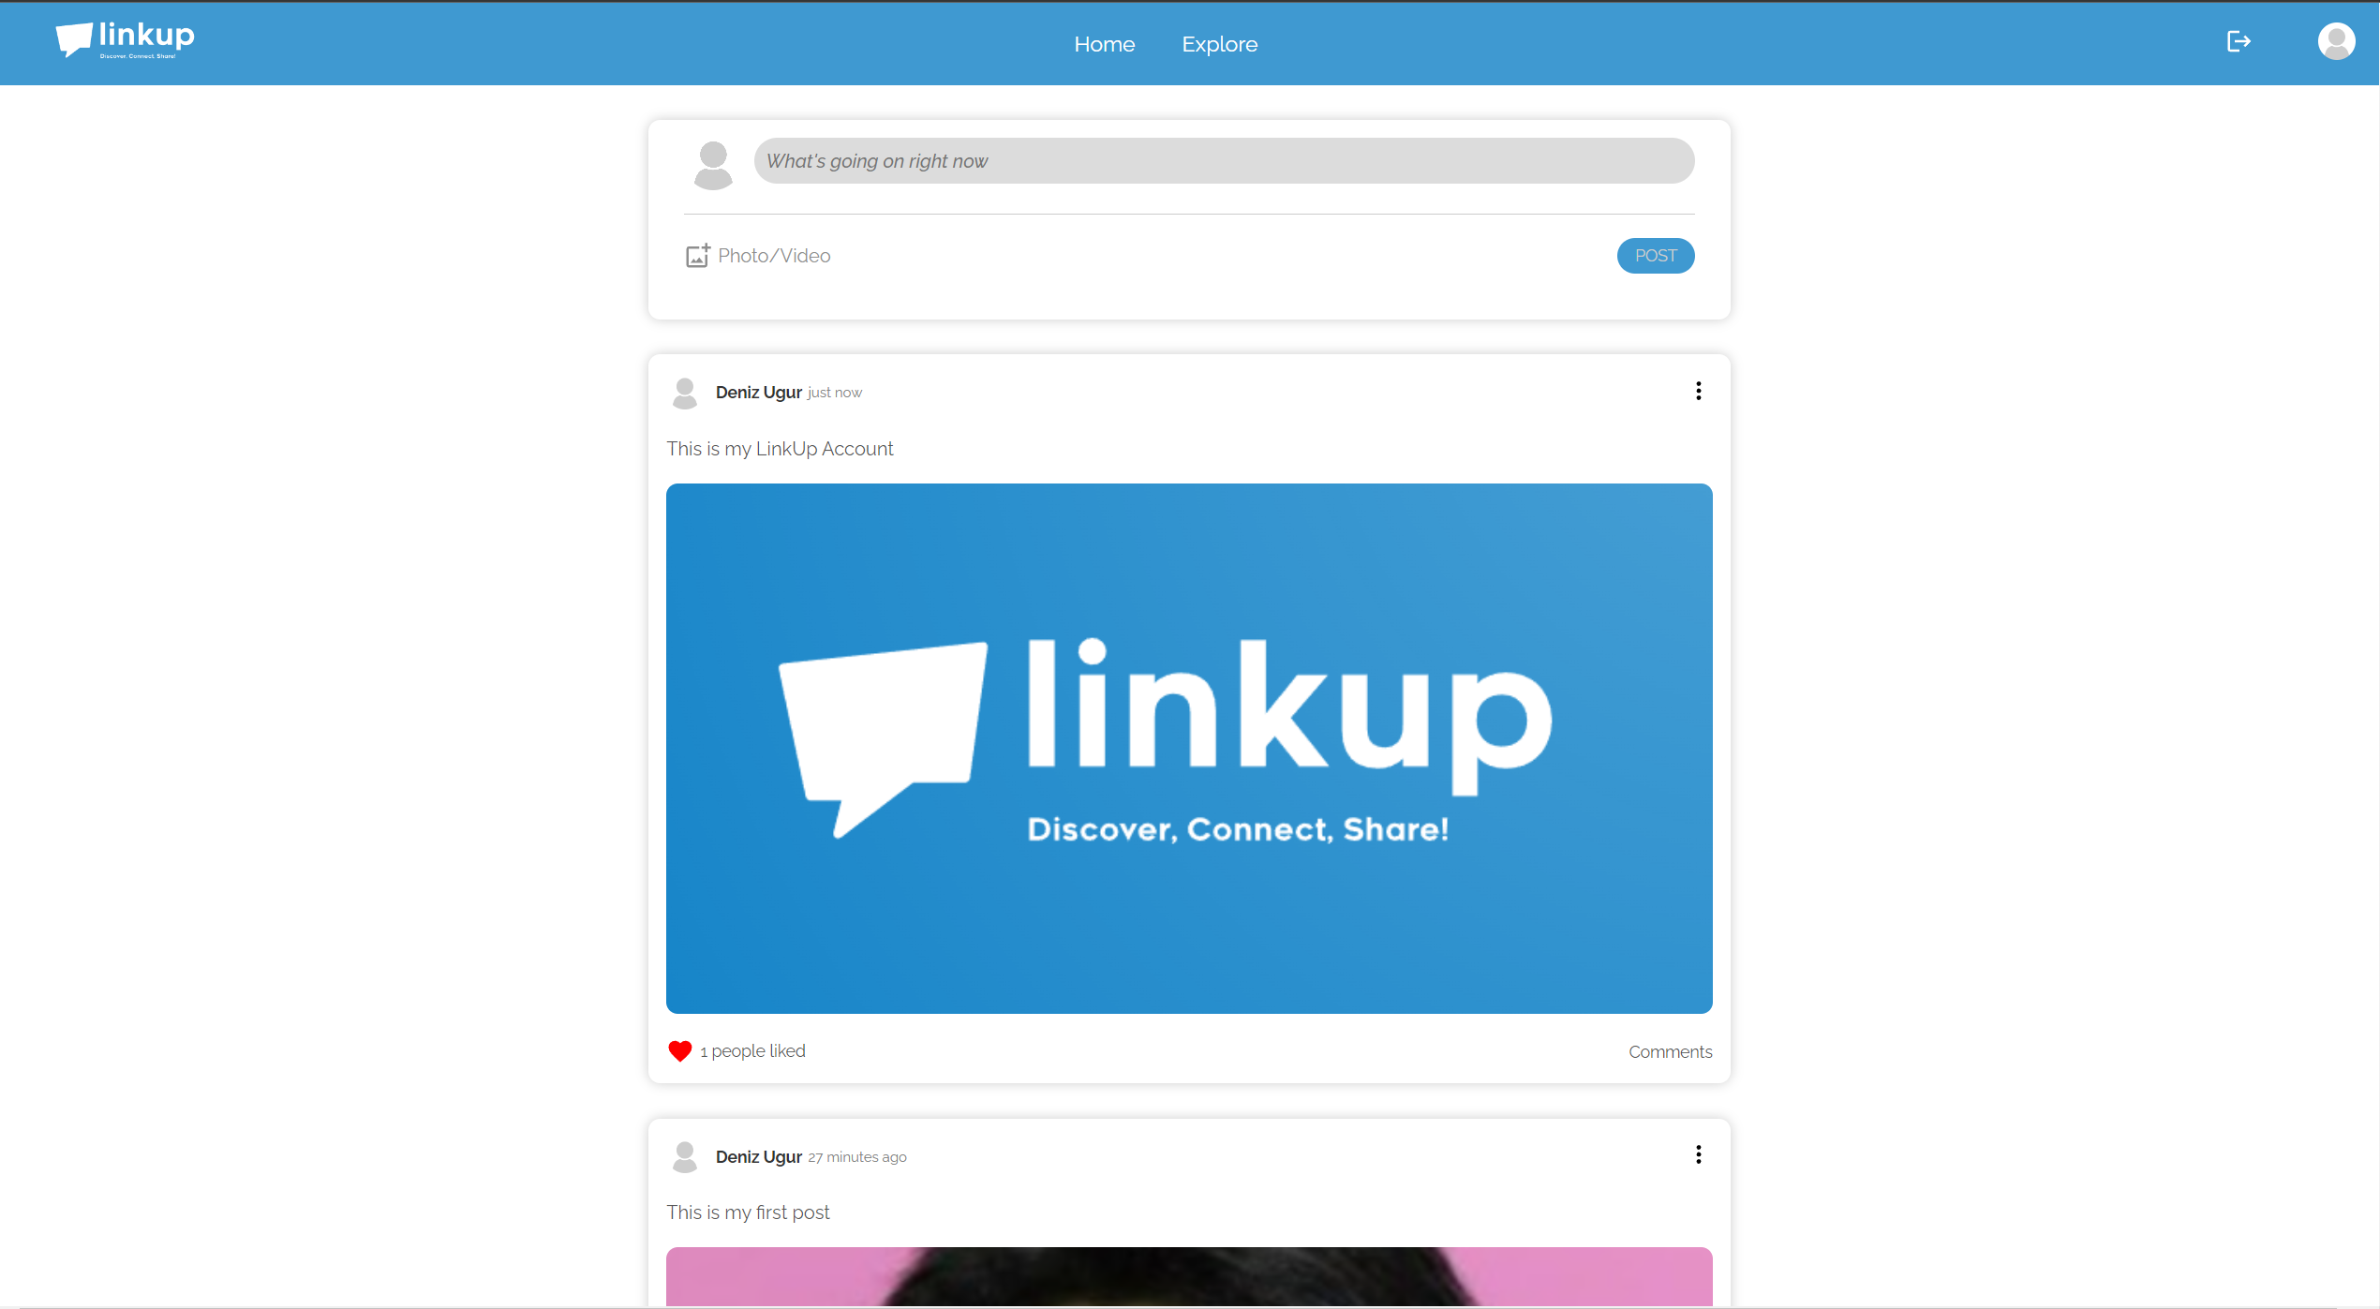
LinkUp
Simon Streuli

Slide 2
Inhaltsverzeichnis
Idee
Planung
Technologien
Demo
Prüfprotokoll
Reflexion
Realisierung

Slide 3

Idee
Entwicklung einer sozialen Medienplattform für den Austausch von Inhalten
Neue Technologie kennenlernen
Webanwendung mit User, Posts und Comments

Slide 4
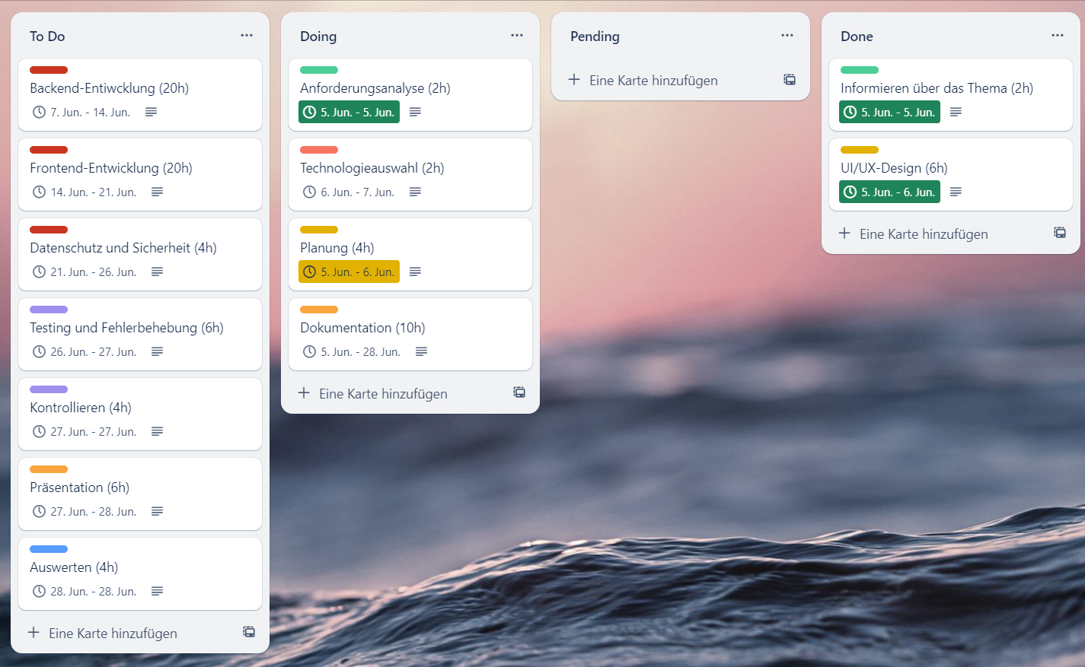
Kanban-Board
To Do, Doing, Done
Arbeitspakete
Gruppen
Zeitplanung

Slide 5
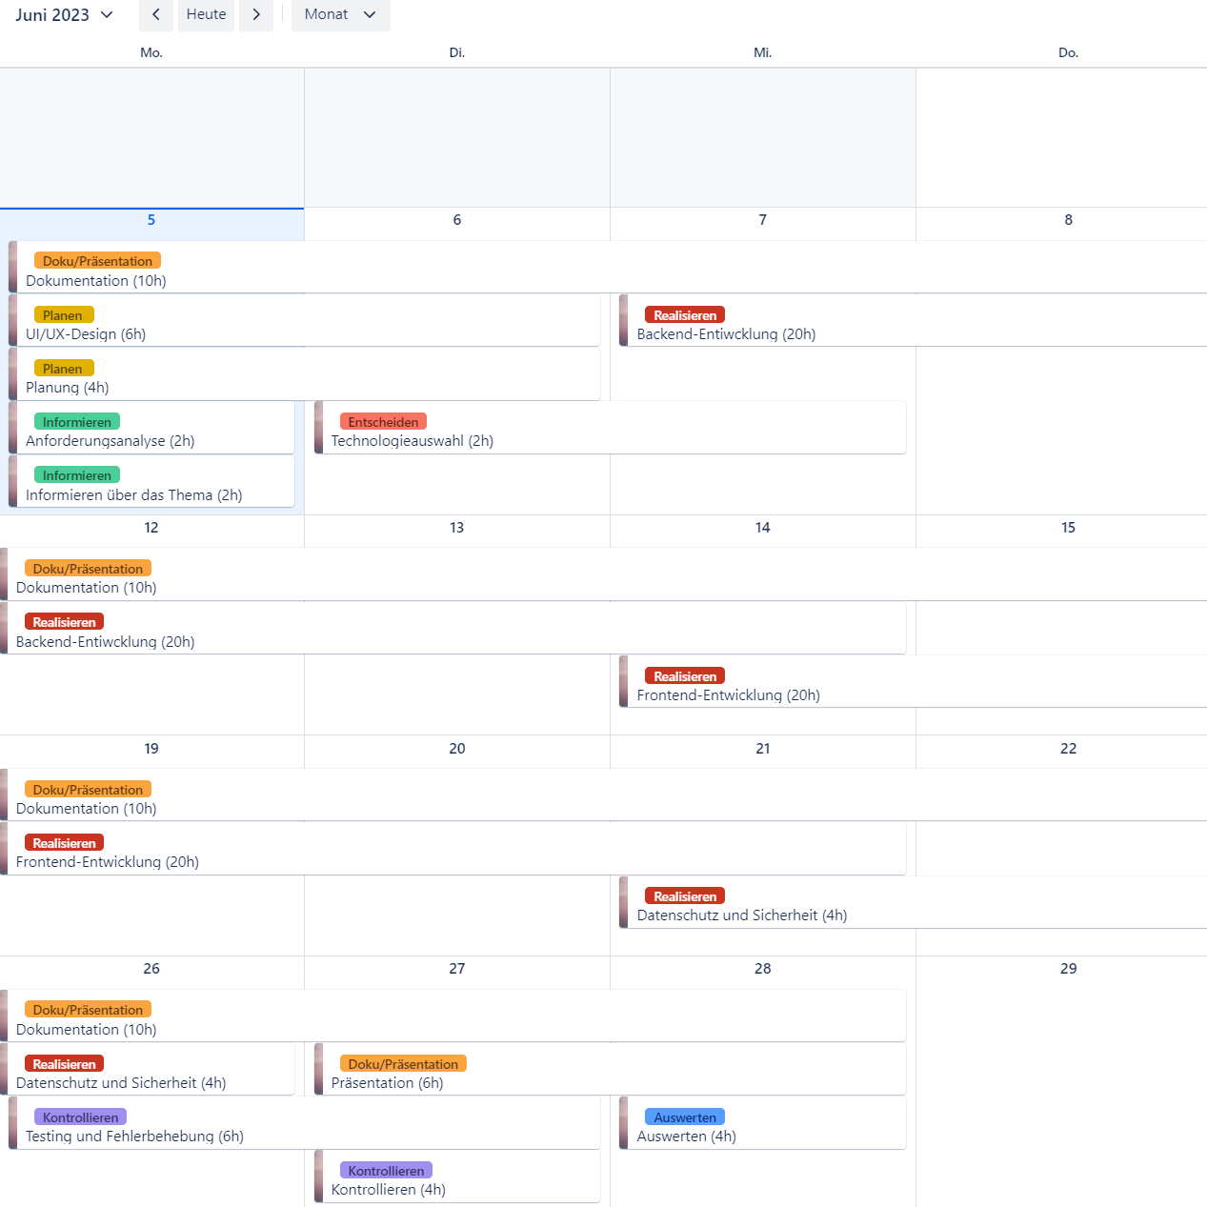
Gantt-Diagramm
Zeitplanung
Meilensteine des Projekts
Erstellung eines Zeitplans mit Start- und Endterminen
Überwachung des Projektfortschritts

Slide 6
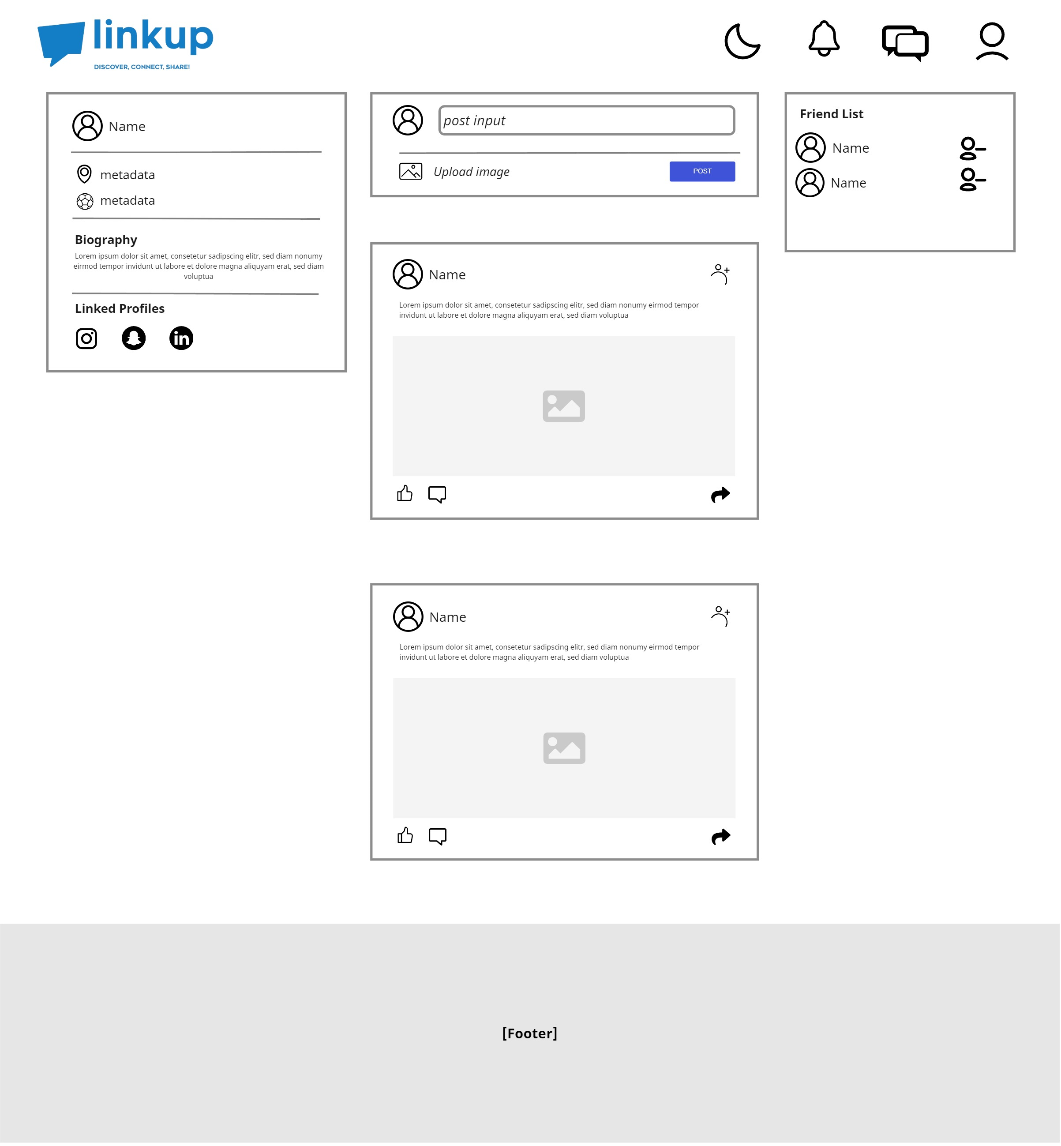
Wireframe
Design
Visualisierung der Benutzeroberfläche
Desktop sowie Handyversion
Layout und Elemente
Erstellt mit Miro

Slide 7
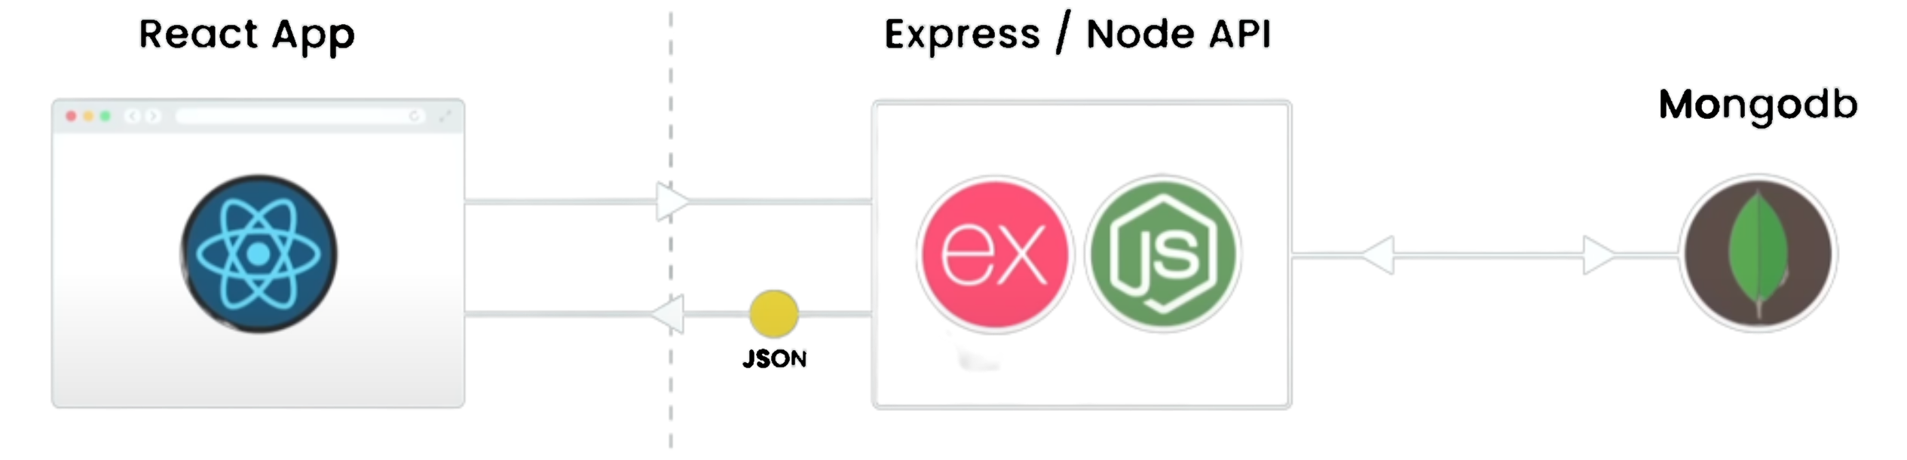
Technologien
MERN Stack
MongoDB
Express
React
Node

Slide 8

Backend
Express.js
MongoDB und Mongoose
CRUD & Routes
User
Posts
Authentifizierung
bcrypt
File Upload
multer

Slide 9

Frontend
Pages
Login
Register
Profile
Home
Explore
Components
Navbar
Feed
Post
Share
Context
AuthContext
AuthActions
AuthReducer

Slide 10
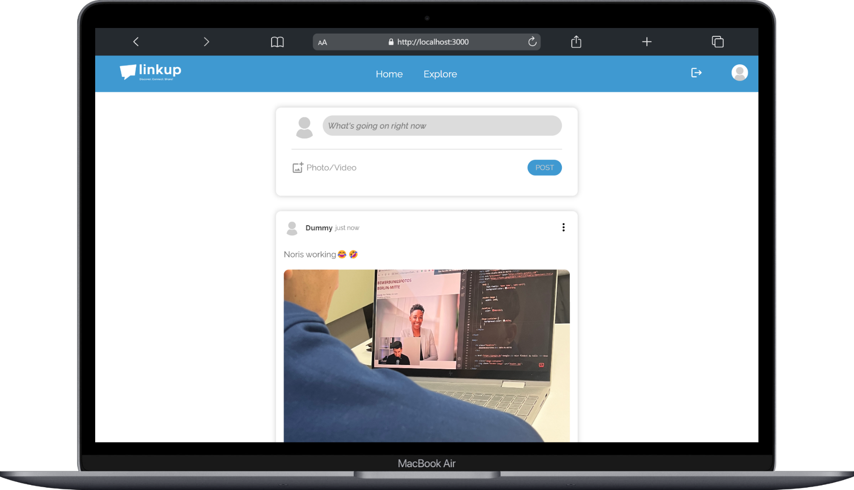
Demonstration
Funktionen
Design
Navigation
Inhalt

Slide 11
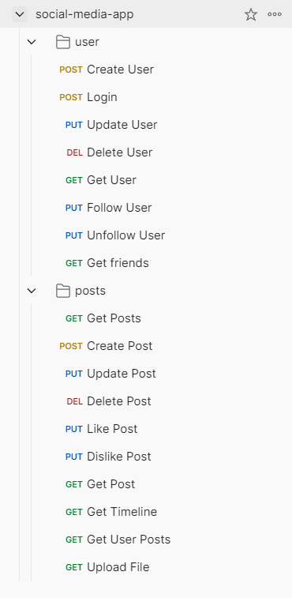
Prüfprotokoll
Beispiel Testfall
Testfall Nr. | 1
Beschreibung | Im Backend mittels POST Request User registrieren.
Voraussetzungen | Backend gestartet und am Laufen.
Testschritte | Öffne Postman und erstelle einen POST Request mit der URL http://localhost:8800/api/auth/register Füge im Request-Body die folgenden Daten hinzu: username: [Test-Benutzername] email: [Test-E-Mail] password: [Test-Passwort] Request absenden
Erwartetes Ergebnis | Der Server gibt den Statuscode 200 zurück und sendet die Daten des erstellten Benutzers als Response.
Testergebnis | erfüllt
Testdatum | 27.06.2023
Bemerkungen | -

Slide 12
Reflexion
Insgesamt zufrieden
Gute Umsetzung der Kernfunktionen
Unterschätzung der Zeit
Viel gelernt und praktische Erfahrung

Slide 13

Danke für Ihre Aufmerksamkeit!
Simon Streuli

